Slide 1

"Звіт про роботу управління з питань надзвичайних ситуацій та цивільного захисту населення Львівської міської ради у 2019 році та основні завдання на 2020 рік"
ДОПОВІДЬ начальника управління з питань надзвичайних ситуацій та цивільного захисту населення Львівської міської ради Іваніцького Віктора Марціновича
м. Львів
21 січня 2020 року

Slide 2

Підбиваючи підсумки роботи у сфері цивільного захисту за 2019 рік хочу зазначити, що завдання, визначені "Планом основних заходів цивільного захисту міста Львова на 2019 рік", затвердженого рішенням виконавчого комітету Львівської міської ради від 22.02.2019 №148, в основному виконані.

Slide 3

У звітному році на виконання актів Кабінету Міністрів України, розпоряджень голови Львівської ОДА, Львівського міського голови:
- брали участь у комплексній перевірці комісією ГУ ДСНС України у Львівській області виконання вимог законів та інших нормативно-правових актів з питань цивільного захисту, техногенної та пожежної безпеки, діяльності аварійно-рятувальних служб Львівської міської ланки територіальної підсистеми Єдиної державної системи цивільного захисту Львівської області з 23 вересня по 4 жовтня 2019);
- проведено командно-штабне тренування з органами управління цивільного захисту Брюховецької селищної ради – пожежа та вибух газу у житловому будинку (18 квітня 2019);
- списана 1 захисна споруда (ТзОВ ‘’Олмар’’, вул. Зелена, 204);
- проведена інвентаризація на 139 захисних спорудах ;
- проведено уточнення існуючих планів реагування на надзвичайні ситуації та планів евакуації населення Львівської міської ланки територіальної підсистеми ЄДС ЦЗ Львівської області;
- розроблено додаток до Плану цивільного захисту м. Львова на особливий період (Заходи з приймання та розміщення евакуйованого населення у безпечних районах).
- завершено переміщення управління за новою адресою (проведено ремонт, облаштування приміщень, комунікаційних мереж, внесені зміни в установчі документи управління);
- на виконання розпорядження голови ЛОДА від 11 травня 2019 року №450/0/5-19 ‘’Про проведення 7-ї державної інвентаризації радіоактивних відходів ’’проведено заходи по інвентаризації радіоактивних відходів на 19 суб’єктах господарювання міста.

Slide 4

На протязі року проведено уточнення:
1
- Плану реагування на надзвичайні ситуації у м. Львові;
- Плану евакуації населення у разі виникнення надзвичайних ситуацій;
- План цивільного захисту м. Львова на особливий період;
- Відпрацьовано розділ до Плану евакуації населення на особливий період «Заходи з приймання та розміщення евакуйованого населення у безпечних районах».
2
Управлінням з питань надзвичайних ситуацій та цивільного захисту населення уточнено технологічні карти дій посадових осіб всіх рівнів з попередження виникнення та ліквідації аварійних ситуацій.
Виконання заходів розглядалось на засіданні міської комісії з питань ТЕБ і НС 6 разів. Управлінням організований контроль за виконанням заходів з попередження виникнення подій надзвичайного характеру посадовими особами всіх рівнів та проводиться інформування членів комісії.
3

Slide 5

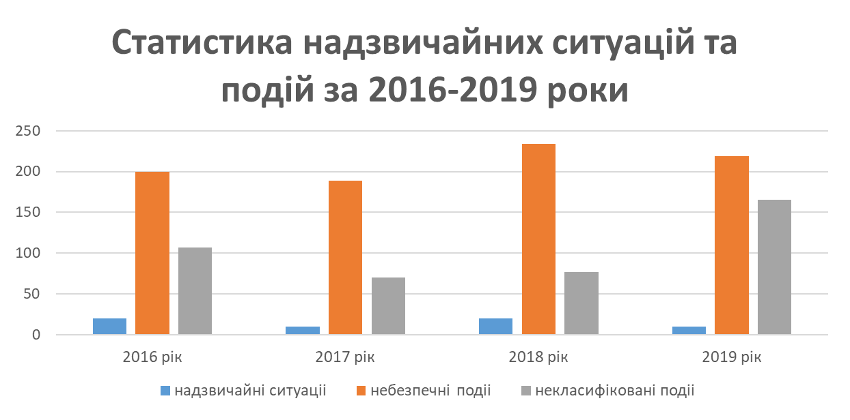
У 2019 році сталася 1 надзвичайна ситуація, об’єктового рівня, (харчове отруєння відвідувачів ресторану ‘’Червона рута’’, вул. Хуторівка, 26),
219 небезпечних події (наявність отруйних речовин понад ГДК – 7, пожежі – 37, нещасні випадки з людьми – 40, отруєння- 9, дорожньо-транспортні пригоди – 54, аварії на залізничних шляхах- 6, отруєння чадним газом – 64, інші – 2),
165 некласифікованих подій (замінування-110, застарілі боєприпаси- 55).
Внаслідок небезпечних подій загинуло 62 особи, з них 3 дитини, потерпіло 337 осіб, з них 99 дітей.

Slide 6
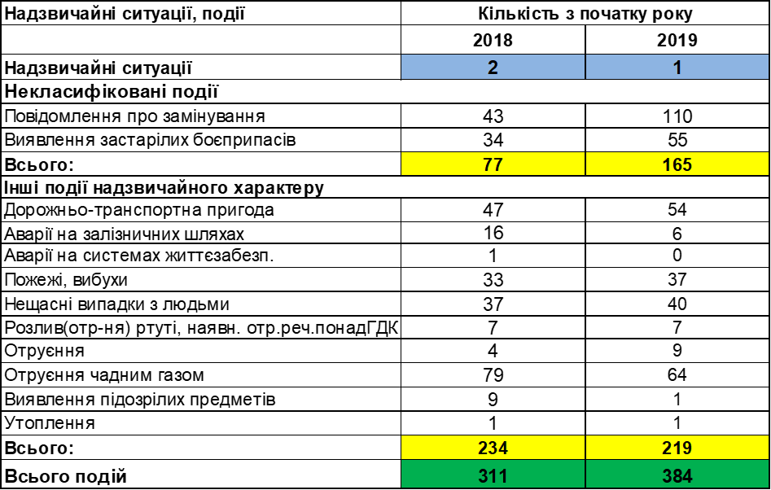
У порівнянні з 2018 роком, загальна кількість подій небезпечного характеру збільшилась на 8 %: 311 – у 2018 р. і 384 – у 2019 р., в основному за рахунок збільшення кількості замінувань.
Обліковано 1 надзвичайна ситуація (в попередньому 2018 році було обліковано 2 надзвичайні ситуації ).

Slide 7
В розрізі територіального розподілу міста надзвичайні ситуації, небезпечні та некласифіковані події ставались наступним чином
Надзвичайні ситуації
 | Галицький | Залізничний | Личаківський | Сихівський | Франківський | Шевченківський
Всього: 1 | - | - | - | 1 | - | -
Некласифіковані події
Повідомлення про замінування | 34 | 37 | 14 | 6 | 6 | 13
Виявлення застарілих боєприпасів | 4 | 4 | 8 | 5 | 6 | 28
Всього: 165 | 38 | 41 | 22 | 11 | 12 | 41
Інші події
Дорожньо-транспортна пригода | 6 | 9 | 9 | 10 | 7 | 13
Аварії на залізничних шляхах |  | 1 | 1 | 1 | 1 | 2
Пожежі, вибухи | 9 | 6 | 6 | 2 | 6 | 8
Нещасні випадки з людьми | 7 | 5 | 5 | 6 | 7 | 10
Розлив(отруєння)ртуті наявн.отр.реч.понад ГДК | 1 | 2 | 1 | 1 | 1 | 1
Отруєння | 2 | 2 |  | 4 |  | 1
Отруєння чадним газом | 19 | 9 | 8 | 10 | 8 | 10
Виявлення підозрілих предметів |  |  |  | 1
Утоплення |  |  |  |  |  | 1
Всього: 219 | 44 | 34 | 30 | 35 | 30 | 46

Slide 8

Надзвичайна ситуація об'єктового рівня:
У 2019 році на території Львівської міської ради сталася 1 надзвичайна ситуація, об’єктового рівня, пов’язана з небезпечною інфекційною хворобою, потерпіло 60 осіб, з них 8 дітей (харчове отруєння відвідувачів ресторану ‘’Червона рута’’, вул. Хуторівка, 26),

Slide 9

Найбільш резонансними небезпечними подіями у 2019 році були:
11 січня близько 10:16 год. у м. Львові на вул. Дорошенка, 65, кв. 4б (хостел) (Галицький район), отруїлись, ймовірно чадним газом, 4 особи, з яких двоє померло. 16 січня близько 09:03 год. у м. Львові, вул. Остроградських, 8, кв. 16 (Франківський район), отруїлись, ймовірно чадним газом, шість мешканців цієї квартири, в тому числі 3 дітей, які у стані важкого та середнього ступеню важкості були госпіталізовані
15 вересня в КНП “Львівська обласна інфекційна клінічна лікарня” було госпіталізовано 4 пацієнтів із симптомами гострого ентероколіту, з числа тих, що 14.09.2019 року святкували весілля в ресторані «Сінатра» у м. Львові по вул. Кульпарківській, 230 (Залізничний район). Всього звернулось за допомогою 8 осіб.

Slide 10
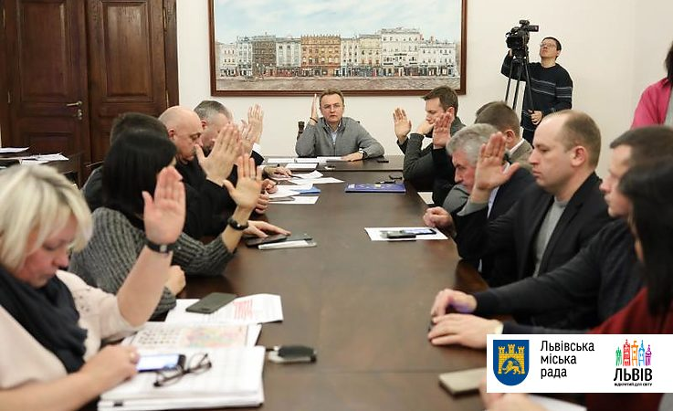
Вирішення оперативних питань з ліквідації наслідків надзвичайних ситуацій та виконання довгострокових попереджувальних заходів організовувалося міською комісією з питань ТЕБ і НС
Проведено 16 засідань міської комісій з питань ТЕБ і НС, з них 10 позапланових, на яких розглянуто 90 питань щодо організації виконання поточних і перспективних завдань у сфері цивільного захисту та вжиття заходів з попередження та ліквідації наслідків надзвичайних ситуацій.
Рішенням комісії для проведення аварійно-відновлювальних робіт на 36 об’єктах із резервного фонду міського бюджету були виділені кошти в сумі 33 160,827 тис. грн. проти 10 539,321 тис. грн у 2018, із яких, відповідно до актів виконаних робіт профінансовано 27 389,203 тис. грн.

Slide 11
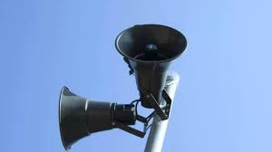
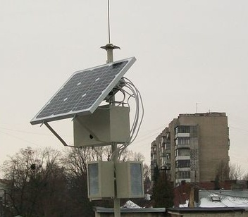
Значна увага приділяється утриманню та розвитку складових елементів територіальної системи централізованого оповіщення ЦЗ у м. Львові
На обліку перебуває 77 електричних сирен та 5 спеціальних звукових систем на основі гучномовців централізованого оповіщення.
Виконано наступні роботи:
виготовлений та погоджений "Проект модернізації системи централізованого оповіщення цивільного захисту у м. Львові";
встановлені і підключені дві нові спеціальні звукові системи на основі гучномовців на адміністративних будівлях Львівської міської ради (Ратуша) та Шевченківської районної адміністрації;
в центральній частині міста встановлено 60 шт. сучасних ІР гучномовців, які відтворюють звучання звичайних електричних сирен, а потім надають мовну інформацію про порядок дій населення в тій або іншій ситуації;
проведено демонтаж сирени з будівлі Львівського міжрегіонального вищого професійного училища залізничного транспорту і встановлення її на будівлю котельні ЛКП "Залізничнетеплоенерго";
відремонтовано 5 блоків керування електричною сиреною;
відновлено 7 ліній керування електричними сиренами тощо.

Slide 12
Протягом 2019 року продовжено роботу з реалізації програм у сфері цивільного захисту, зокрема:
Програми створення страхового фонду документації м. Львова на 2018-2022 роки;
Програми вдосконалення і розвитку територіальної (місцевої) системи централізованого оповіщення цивільного захисту у м. Львові на 2019-2022 роки, програма повністю виконана;
Програми створення Львівського міського резерву матеріально-технічних ресурсів на 2016-2020 роки;
Програми накопичення засобів радіаційного та хімічного захисту для працівників виконавчих органів міської ради та непрацюючого населення, яке проживає у прогнозованих зонах хімічного забруднення м. Львова на 2018-2027 роки.

Slide 13
Фінансування програм цивільного захисту:
№ з/п | Програми | Заплановано на 2019 рік (тис. грн. ) | Реалізовано (тис. грн.) | Заплановано на 2020 рік (тис. грн.)
1 | Програма створення Львівського місцевого резерву матеріально-технічних ресурсів на 2016-2020 роки на особливий період. | 102,3 | 11,0 | 108,438
2 | Програма створення страхового фонду документації | 154,0 | 154,0 | 171,820
3 | Програма вдосконалення і розвитку територіальної (місцевої) системи централізованого оповіщення у м. Львові на 2019-2022 роки" | 1 760,0 | 1 721,234 (економія за рахунок Прозоро) | 1 848,0
4 | Програма накопичення засобів радіаційного та хімічного захисту для працівників виконавчих органів ЛМР та непрацюючого населення, яке проживає в прогнозованих зонах хімічного забруднення м. Львова на 2018 – 2027 роки. | 569,2 | 220,5 | 569,2

Slide 14
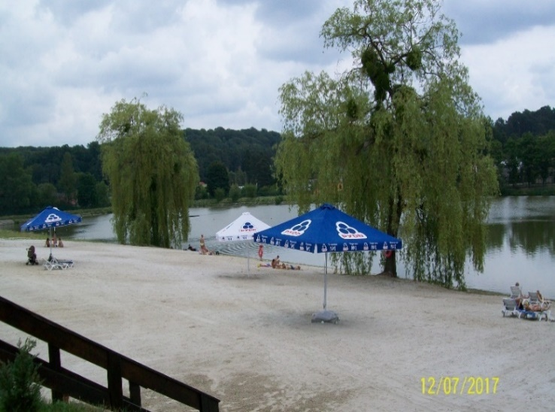
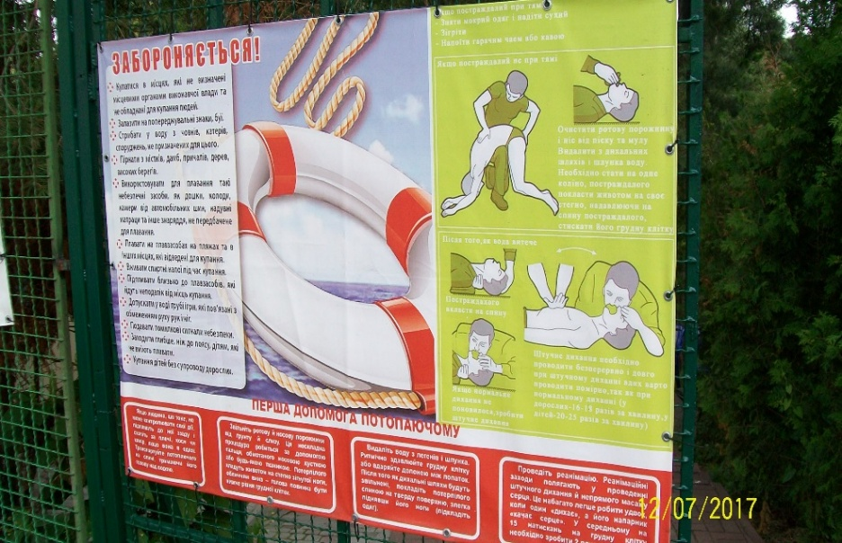
Запобігання загибелі людей на водних об’єктах
З метою запобігання загибелі людей на водних об’єктах міста, у квітні-травні 2019 року виконавчими органами Львівської міської ради були проведені практичні заходи з визначення переліку та підготовки водних об’єктів на території м. Львова, м. Винники і смт. Брюховичі для масового відпочинку людей на воді, а також з попередження нещасних випадків на воді. В ЗМІ висвітлювалися питання щодо правил поведінки і охорони життя на водних об’єктах, були встановлені попереджувальні щити з написами про заборону купання.
За 2019 рік на водоймах м. Львова втопилася 1 людина: 27 серпня о 00:30 год. надійшло повідомлення від громадян, які разом відпочивали, що в смт. Брюховичі (Шевченківський район) на озері по вул. Незалежності України (комплекс “Green Forest”), втопився чоловік, 1998 року народження, житель с. Деревня Жовківського району.

Slide 15
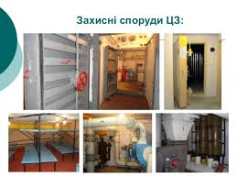
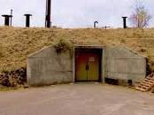
Проведення технічної інвентаризації
захисних споруд цивільного захисту міста та
підготовка їх до використання за призначенням
Технічній інвентаризації у м. Львові підлягало 171 захисна споруда. З них:
- 76 державної власності;
- 77 приватної власності ( 1-ЗС списана);
- 19 комунальної власності (16 – ЛМР, 3 – ЛОР).
Станом на 01.11.2019р. проведена технічна інвентаризація захисних споруд:
державної власності - 66 од. (86,8%);
приватної власності - 56 од. (72,7%);
комунальної власності - 17 од. (89,4%), (14 – ЛМР, 3 – ЛОР);
Разом за місто Львів - 139 од. (80,8%).
Не проведена технічна інвентаризація на – 32 од. (18,7%), з них на 28 ЗС неможливо провести по технічних причинах.

Slide 16
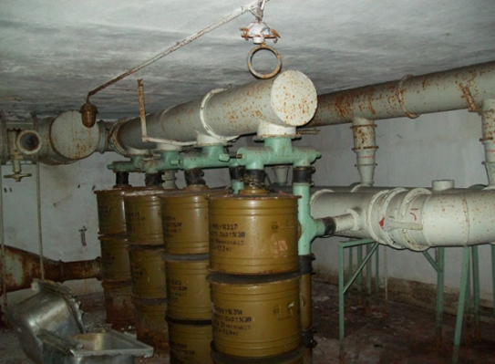
В цілому в місті з наявних захисних споруд до використання за призначенням:
готові – 27 (15,7%);
обмежено готові – 34 (19,8%);
не готові – 111 (64,5%) захисних споруд, з них:
Всього готові як найпростіші укриття – 144.

Slide 17
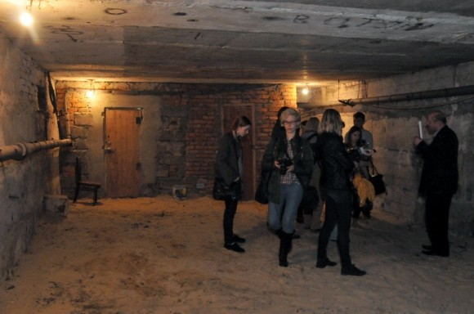
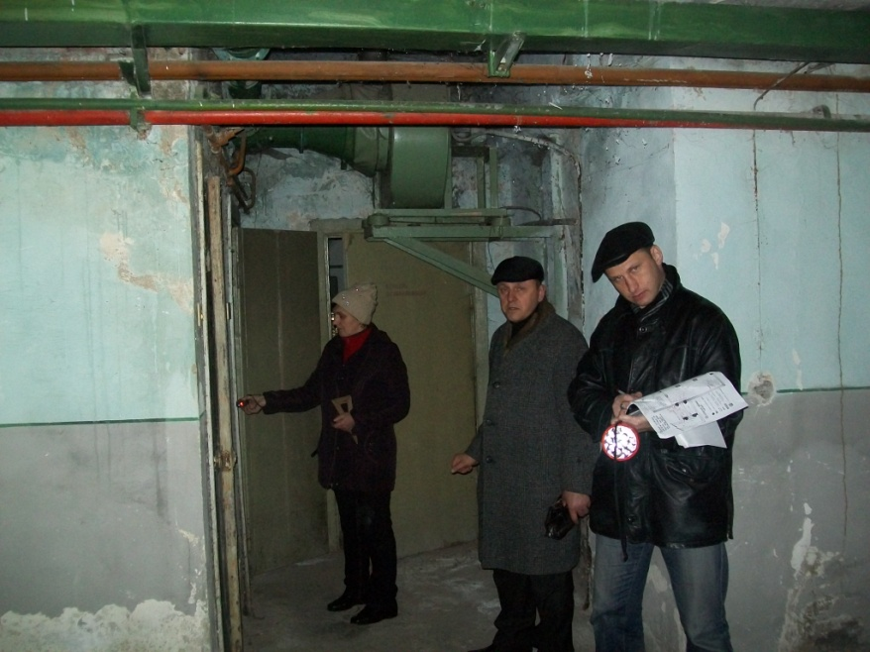
Комплексне освоєння підземного простору для укриття населення у разі виникнення надзвичайних ситуацій.
Вимоги розділу ІТЗ в містобудівній документації Генерального плану м. Львова, погодження завдань на розробку схем інженерно-технічних заходів цивільного захисту при виконанні детальних планів території, розгляд цих питань на засіданнях Містобудівної ради дає позитивний результат з покращення стану укриття населення та ефективного використання підземного простору подвійного використання будівель міста у разі виникнення надзвичайних ситуацій.
Станом на 1 січня 2020 року обліковується 5082 найпростіші укриття підвального типу, які забезпечують 148,3% від потреби для укриття населення міста.

Slide 18
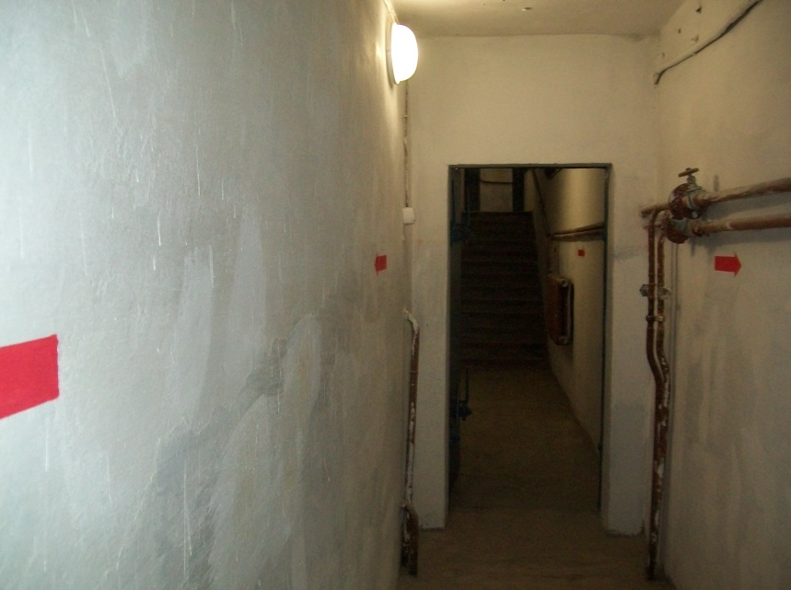
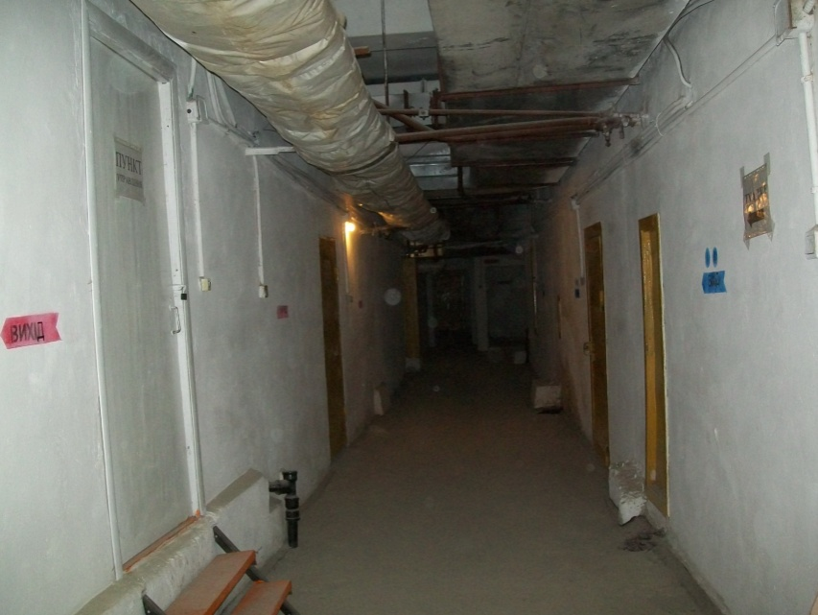
Організація дообладнання підвальних та інших заглиблених приміщень, будівництва заглиблених приміщень
Для укриття населення міста передбачається використання підвальних приміщень адміністративних будівель: будинки районних адміністрацій – 6, загальноосвітніх шкіл – 116, дошкільних навчальних закладів – 79, ВПУ – 16, будівлі ВНЗ – 12, ЛКП – 40, підземних переходів – 16, підземних паркінгів торгових і торгово- розважальних центрів, а також житлових будинків – 85.
За 2019 рік в розрахунок площ підземного простору подвійного використання додані підземні паркінги 30 зданих в експлуатацію житлових будинків загальною площею 38174,35 м.кв.

Slide 19
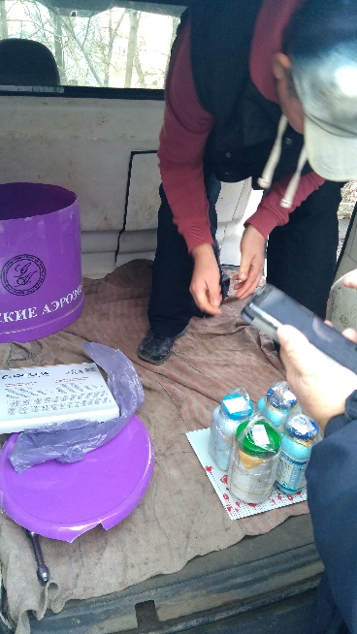
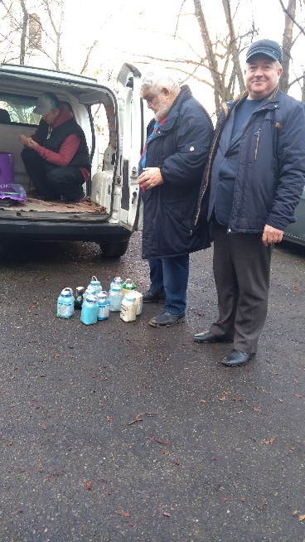
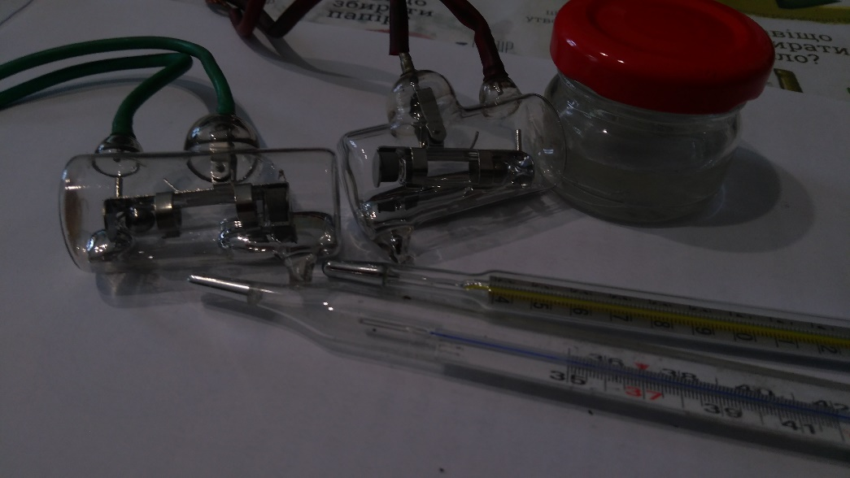
Організація заходів по безтерміновій акції ЛМР
"Прийом ртуті від населення":
В 2019 році управлінням продовжувались заходи по прийому від громадян міста ртутьвмісних приладів та металевої ртуті для недопущення її розповсюдження в екосистемах міста.
Як свідчить статистика, протягом останніх років кількість звернень громадян на адресу управління суттєво зросла, що свідчить про ріст свідомості громадян в дотриманні норм екологічної безпеки.
З метою інформування населення про дії при виникненні випадків розлиття ртуті при пошкодженні ртутьвмісних приладів в 2018 році управлінням за сприянням Центру безпеки міста підготовлено та виготовлено буклети «Небезпечно! Металева ртуть», які розповсюджені протягом 2018-2019 років в навчальних, лікувальних закладах та на підприємствах, в установах та організаціях міста.

Slide 20
Статистика по збору ртуті
Рік | Кількість звернень | Всього прийнято ртуті
2011 | 61 | 70,0 кг
2012 | 74 | 107,0 кг
2013 | 145 | 34,0 кг
2014 | 185 | 30,7 кг
2015 | 281 | 4,7 кг
2016 | 384 | 7,14 кг
2017 | 390 | 47,0 кг
2018 | 484 | 17,0 кг
2019 | 405 | 95,8 кг
Станом на 31.12.2019 року всього:
№ з/п | Найменування | По рокам
 |  | 2016 | 2017 | 2018 | 2019
1 | Всього звернень | 384 | 390 | 484 | 405
2 | Надано консультацій по діях у випадку виявлення розливу ртуті в приміщенні та розбиття медичного термометра | 273 | 416 | 526 | 458
3 | Прийнято металевої ртуті | 7,14 кг | 47,0 кг | 17,0 кг | 95,8 кг
4 | Прийнято медичних термометрів | 391 шт. | 319 шт. | 557 шт. | 723 шт.
5 | Прийнято лабораторних термометрів | 54 шт. | 25 шт. | 9 шт. | 5 шт.
6 | Прийнято ртутних медичних тонометрів | 14 шт. | 5 шт. | 4 шт. | 16 шт.
7 | Інших ртутьвмісних приладів | 11 шт. | 2 шт. | 16 шт. | 11 шт.

Slide 21
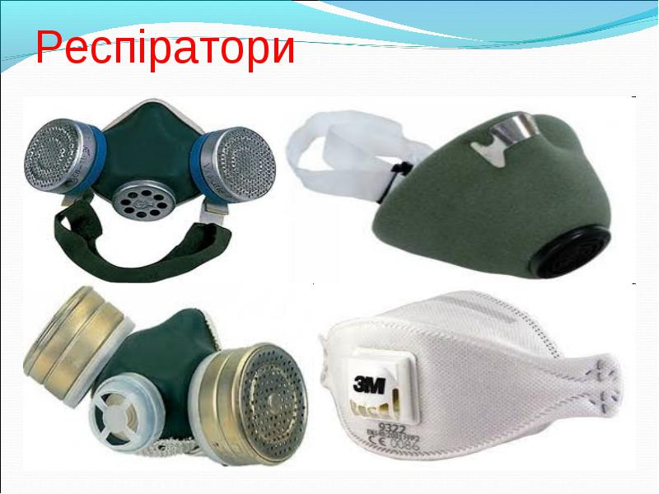
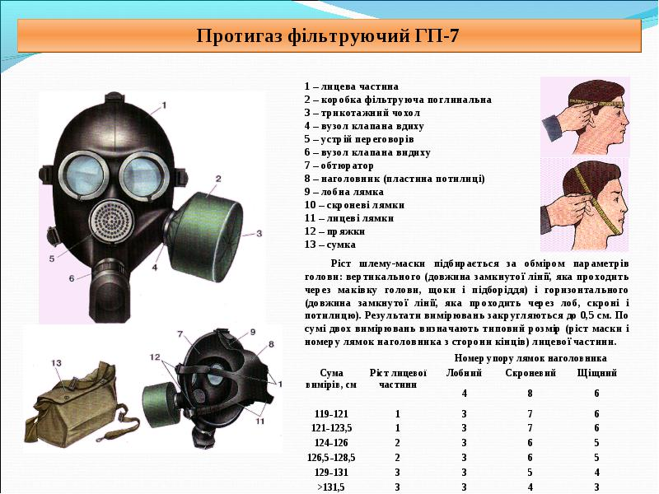
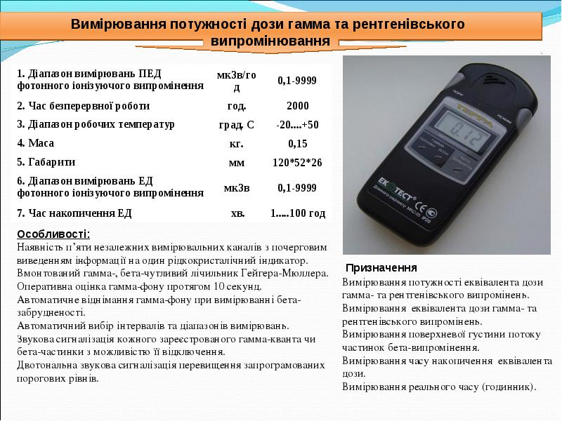
Забезпечення населення, працівників та формувань цивільного захисту засобами індивідуального захисту і приладами радіаційної і хімічної розвідки
На підприємствах, в установах та організаціях, які ведуть свою діяльність на території міста Львова, зберігаються 64,2 тисячі протигазів, з них – 2640 промислових, для захисту від хімічно-небезпечних речовин.
Управлінням з питань НС та ЦЗН ЛМР в 2017 році розроблена та ухвалою 11-ї сесії 7-го скликання Львівської міської ради від 21.12.2017р. № 2798 затверджена "Програма накопичення засобів радіаційного та хімічного захисту для працівників виконавчих органів міської ради та непрацюючого населення, яке проживає у прогнозованих зонах хімічного забруднення м. Львова, на 2018-2028 роки".
Протягом 2019 року виконавчими органами Львівської міської ради придбано 108 протигазів для захисту працівників. Для цих цілей використано 220,5 тисяч гривень.
.

Slide 22
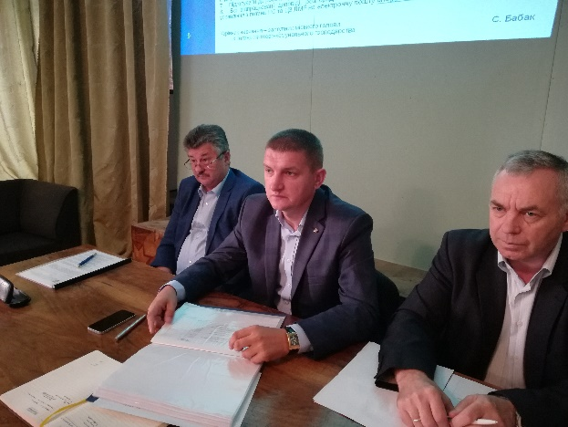
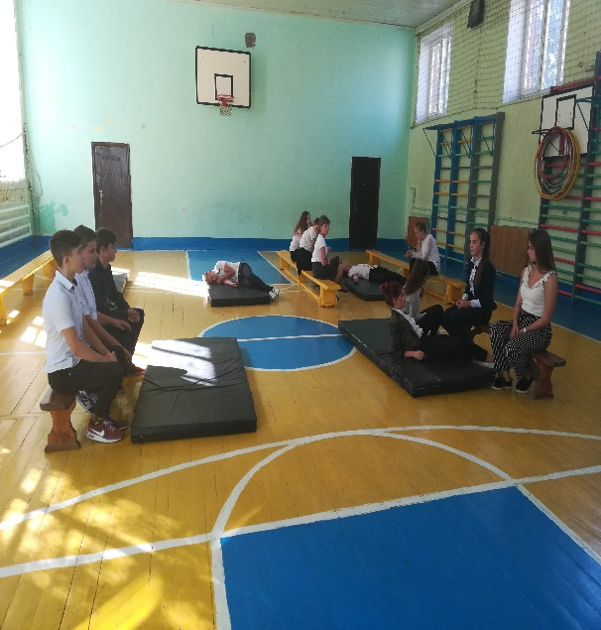
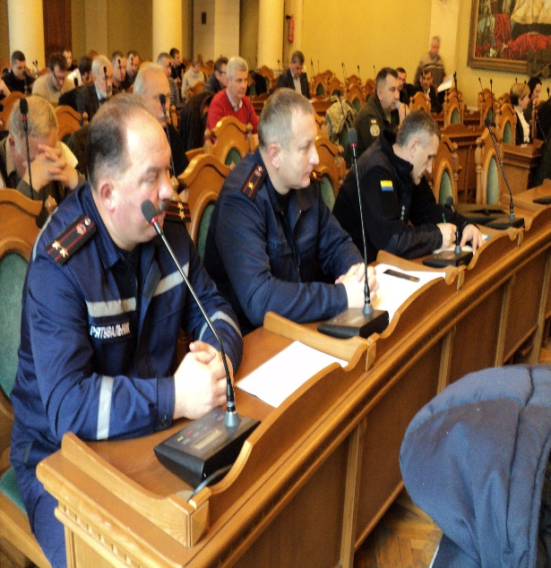
З метою підготовки керівного складу
міського та районного рівнів, а також керівників спеціалізованих служб цивільного захисту було проведено 224 командно-штабних навчань і тренувань всіх рівнів щодо дій органів управління та сил цивільного захисту при виникненні надзвичайних ситуацій та виконання ними заходів цивільного захисту при переведенні до функціонування в умовах особливого періоду.

Slide 23

Командно-штабні навчання і тренування
Хто проводив | Кількість навчань | Хто залучався
ДСНС України | 1 | Міська комісія з питань ТЕБ і НС, спеціалізовані служби ЦЗ
Львівська обласна державна адміністрація | 2 | Міська комісія з питань ТЕБ і НС, міська комісія з питань евакуації, спеціалізовані служби ЦЗ
Львівська міська рада | 2 | Міська комісія з питань ТЕБ і НС, комісія з питань евакуації, спеціалізовані служби ЦЗ,органи управління та сили цивільного захисту Залізничного району, смт. Брюховичі
РКГ АТЦ при СБУ у Львівській області (навчання з антитерористичної тематики) | 2 | Члени РКГ АТЦ при СБУ у Львівській області від ЛМР
Штаб територіальної оборони | 3 | Члени штабу територіальної оборони
Спеціальні об’єктові навчання на суб’єктах господарювання | 42 | Органи управління та формування цивільного захисту суб’єктів господарювання
Спеціальні об’єктові тренування на суб’єктах господарювання | 172 | Органи управління цивільного захисту суб’єктів господарювання
Всього | 224

Slide 24
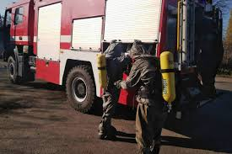
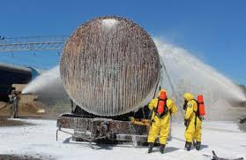
Органи управління та сили ЦЗ ЛМР залучалася до участі у :
- командно-штабному навчанні з органами управління та силами цивільного захисту Львівської міської ланки територіальної підсистеми єдиної державної системи цивільного захисту Львівської області під керівництвом департаменту з питань цивільного захисту ЛОДА (24-25 вересня 2019 року);
- командно-штабних тренуваннях (16 квітня та 19 червня 2019 року) згідно планів координаційної групи АТЦ у Львівській області;
- штабних тренувань та навчань з територіальної оборони області (5 березня, 16-18 квітня, 28-29 жовтня 2019 року);
- штабному тренуванні з органами управління територіальної підсистеми єдиної державної системи цивільного захисту щодо виконання завдань у складних умовах осінньо-зимового періоду під керівництвом під керівництвом департаменту з питань цивільного захисту ЛОДА ( 29 серпня 2019 року);
- штабному навчанні з органами управління та силами цивільного захисту територіальної підсистеми єдиної державної системи цивільного захисту Львівської області під керівництвом ДСНС України по діях у складних умовах зимового періоду (12 грудня 2019 року).

Slide 25
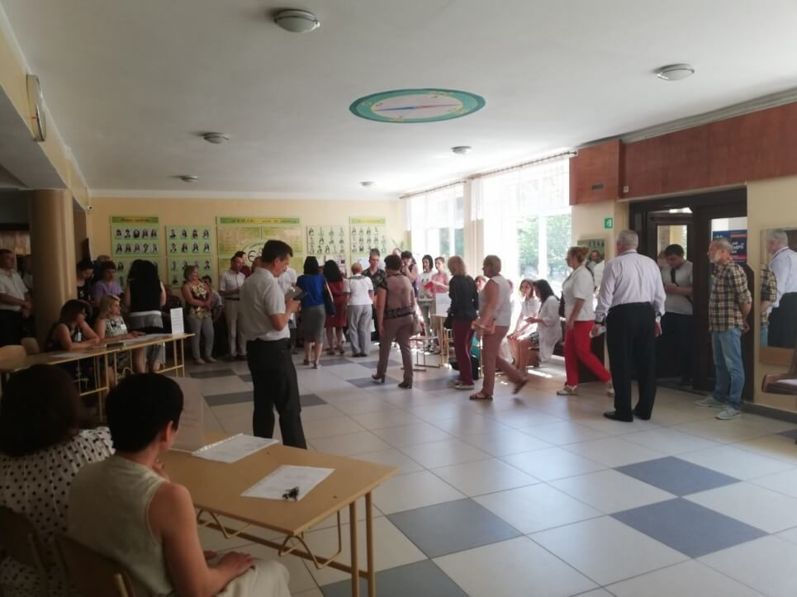
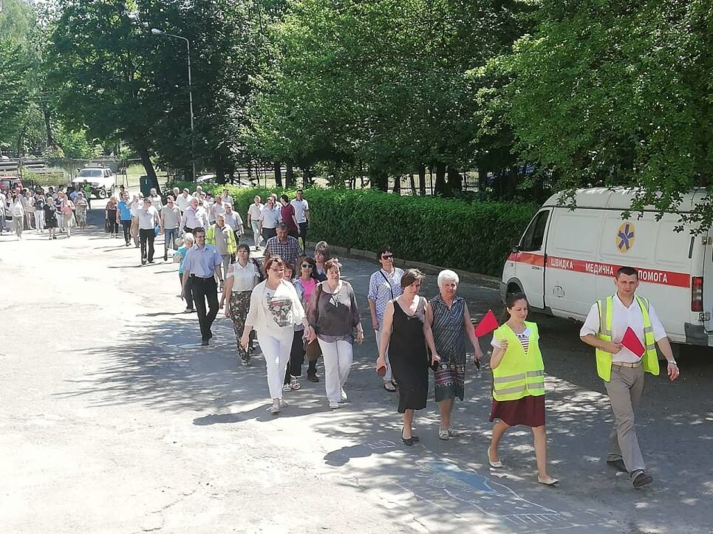
Організували та провели :
- командно-штабне тренування з органами управління цивільного захисту Брюховицької селищної ради – пожежа та вибух газу у житловому будинку (18 квітня 2019);
- перевірку готовності органів управління ЦЗ Залізничного району з практичного розгортання збірного пункту евакуації (11 червня 2019 року).

Slide 26
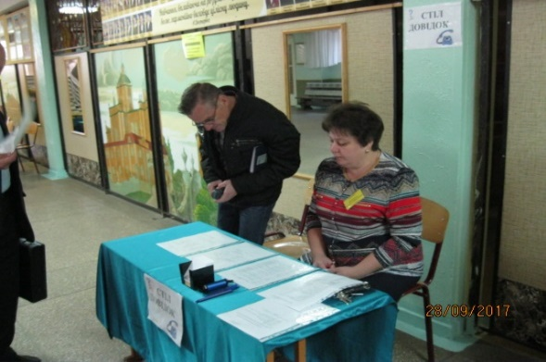
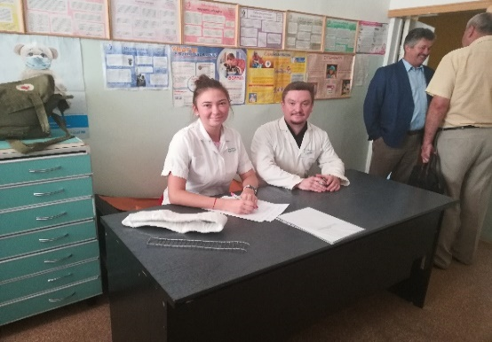
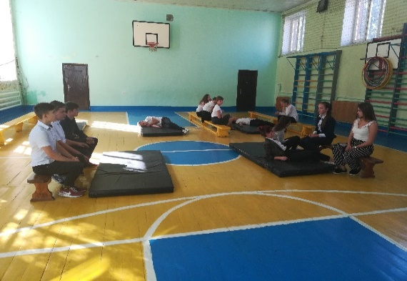
Підготовка та здійснення евакуаційних заходів, навчання населення діям при евакуації.
Протягом 2019 року проведено 4 засідання міської комісії з питань евакуації.
Практичні заняття з членами міської комісії з питань евакуації, головами районних та селищних комісій з питань евакуації проводились 4 рази:
- під час проведення тренування органів управління ЦЗ Залізничного району з практичним розгортанням ЗПЕ (11 червня 2019 року);
- під час проведення КШН з органами управління та силами цивільного захисту Львівської міської ланки територіальної підсистеми ЄДСЦЗ Львівської області під керівництвом департаменту з питань цивільного захисту ЛОДА (25 вересня 2019 року);
- під час комплексної перевірки реалізації державної політики у сфері цивільного захисту населення і територій від надзвичайних ситуацій техногенного та природного характеру Львівської міської ланки територіальної підсистеми ЄДСЦЗ Львівської області під керівництвом ГУ ДСНС у Львівській області під час виконання дій за ввідними (25 вересня та 1 жовтня 2019 року).
Протягом року проведено 218 тренувань з евакуаційними органами всіх рівнів, на яких залучалося 1012 осіб.

Slide 27
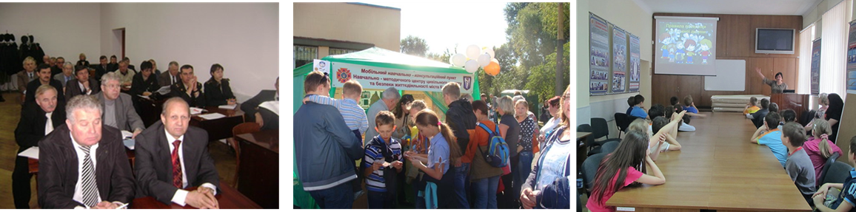
Підготовка керівників, посадових осіб і працівників,
на яких покладено організацію цивільного захисту
Проводилася у навчально-методичному центрі цивільного захисту та безпеки життєдіяльності Львівської області.
За 2019 рік на обласних та міських курсах пройшли курс функціонального навчання та отримали посвідчення 862 осіб керівного складу та фахівців, діяльність яких пов’язана з організацією і здійсненням заходів з питань цивільного захисту. Виконання плану складає 108 %.
Спільно з ГУ ДСНС України у Львівській області, управлінням освіти ЛМР, районними адміністраціями у порядку проведення заходів, спрямованих на популяризацію здорового та безпечного способу життя, підвищення рівня практичної підготовки дітей та підлітків до дій у надзвичайних ситуаціях, проведено 126 заходів з проведення "Днів цивільного захисту" у 126 СЗШ, на які залучалося 65543 учнів, 99 заходів з проведення “Тижнів безпеки дитини” у 99 ДНЗ, на які залучалося 17276 дітей.

Slide 28
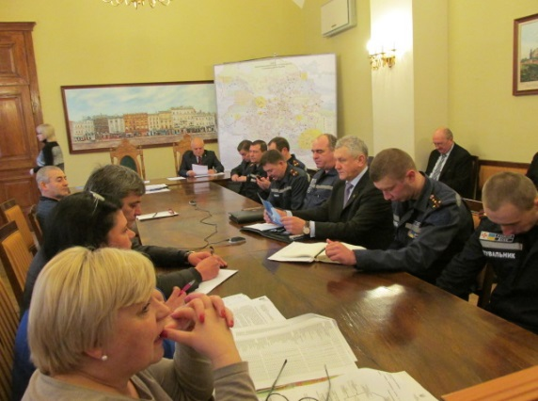
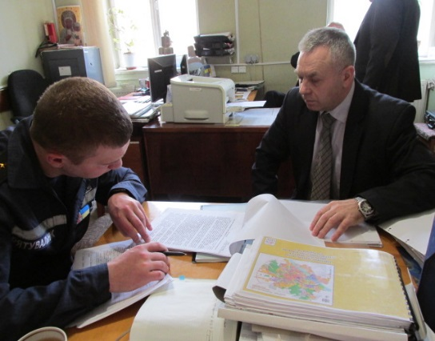
Планова комплексна перевірка
Відповідно до Плану основних заходів цивільного захисту України на 2019 рік в період з 23 вересня по 4 жовтня 2019 року комісією ГУ ДСНС України у Львівській області була проведена комплексна перевірка виконання вимог законів та інших нормативно-правових актів з питань цивільного захисту, техногенної та пожежної безпеки, діяльності аварійно-рятувальних служб Львівської міської ланки територіальної підсистеми ЄДСЦЗ Львівської області.
Комісія ГУ ДСНС України у Львівській області відмітила своєчасність та повноту усунення недоліків, виявлених під час контрольної перевірки ДСНС України Львівської міської ланки ТП ЄДС ЦЗ Львівської області.
За підсумками роботи комісії Львівська міська ланка територіальної підсистеми ЄДСЦЗ Львівської області оцінена як ‘’обмежено готова до виконання завдань’’.

Slide 29

Управлінням у 2019 році:
отримано 902 документів, з них 248 – керівних і 223 контрольних;
всі 223 контрольних документи виконано;
підготовлено та відправлено адресатам 1321 вихідних та внутрішніх документів, у тому числі 514 інформаційних і звітних документів, 116 – за підписом міського голови.
для розгляду надійшло 32 письмових звернень, із них 5 – колективних. Управлінням розглянуто всі письмові звернення, із них всі вирішено позитивно. Повторних звернень з порушених питань не надходило.

Slide 30

Фінансування
Фінансова діяльність управління у 2019 році здійснювалась
в межах затвердженого кошторису.
- Заробітна плата + нарахування на оплату праці - 3523195 грн.
- Видатки на забезпечення діяльності - 683913 грн.
- Оплата комунальних послуг - 359151 грн.
- Видатки на утримання об’єкту "Льодосховище"
(прибирання, обслуговування інженерних
мереж, обслуговування паливної, зв’язку і
оповіщення, система відеонагляду) - 498 272 грн.
- Капітальний ремонт об’єкту ‘’Льодосховище’’
(ремонт системи опалення, системи вентиляції,
встановлення дизель-генераторів) - 3 573 757 грн.
Кредиторська заборгованість - відсутня.

Slide 31
Основні завдання на 2020 рік
Головним завданням цивільного захисту вважати реалізацію державної політики, спрямованої на забезпечення безпеки та захисту населення і територій, матеріальних і культурних цінностей та довкілля від надзвичайних ситуацій техногенного та природного характеру в мирний час та в особливий період;
Коригування Плану цивільного захисту міста Львова на особливий період, планів цивільного захисту районів міста Львова на особливий період;
Завершення технічної інвентаризації захисних споруд цивільного захисту;
Приведення захисних споруд цивільного захисту в готовність до захисту населення від звичайних засобів ураження;
Подальше виконання програм з удосконалення системи оповіщення, створення матеріального резерву для ліквідації наслідків надзвичайних ситуацій, створення страхового фонду документації, забезпечення засобами ЗІС населення міста;
Організація контролю за виконанням заходів з попередження виникнення подій надзвичайного характеру на адміністративних територіях Львівської міської ради (контроль виконання заходів згідно технологічних карт);
Утримання об'єкту “Льодосховище” для використання за призначенням;
Усунення недоліків виявлених під час планової комплексної перевірки.
Підготовка до контрольної перевірки ГУ ДСНС у Львівській області.

Slide 32

Дякуємо за увагу

